Slide 1
Personalizovaná sumarizácia textu
Róbert Móro
prof. Mária Bieliková
4.4.2012

Slide 2
Motivácia
Problém zahltenia informáciami
Automatická sumarizácia textu
Personalizácia
Charakteristiky používateľa
Metadáta
Overenie v doméne výučby
ALEF
Sumarizácia pre opakovanie

Slide 3
Metóda personalizovanej sumarizácie textu
Založená na metóde LSA
Kombinácia viacerých heuristík ohodnotenia kľúčových slov
Hodnotič doménovo-relevantných pojmov
Hodnotič vedomostí
Hodnotič anotácií
Sumarizátor ako webová služba
Integrácia s ALEFom

Slide 4
Overenie
Experiment na FLP
2 varianty
Generická
Zohľadňujúca DRT
Spätná väzba
Hodnotenie na 5-stupňovej škále
Spätnoväzobné otázky
Slovné hodnotenie

Slide 5
Overenie – hodnotenie sumarizácií

Slide 6
Overenie
Experiment na FLP
2 varianty
Generická
Zohľadňujúca DRT
Spätná väzba
Hodnotenie na 5-stupňovej škále
Spätnoväzobné otázky
Slovné hodnotenie
Porovnaním variantov

Slide 7
Overenie - porovnanie variantov

Slide 8
Vyhodnotenie experimentu
Trvanie 2 dni
Sumarizácie pre 79 LO
278 hodnotení
154 porovnaní variantov
275 odpovedí na otázky

Slide 9
Hodnotenia sumarizácií
Štatistika | Generické | DRT
Počet hodnotení | 143 | 135
Priemer | 3,538 | 3,793
Rozptyl (n-1) | 1,518 | 1,419
Mann-Whitneyho U test
p = 0,063 > α = 0,05
Lepší by bol párový test
Málo dát

Slide 10
Porovnanie variantov

Slide 11
Spätnoväzobné otázky a slovné hodnotenie
Nie je možné štatisticky vyhodnotiť
Identifikuje niektoré problémy
Kontext vybraných viet (anafory)
Problém rozdelenia textu na vety
Vo všeobecnosti pozitívne
Vybrané reprezentatívne vety, vhodné aj pre opakovanie

Slide 12
Experiment 2
Opäť na FLP, budúci týždeň
2 varianty
Generická
Personalizovaná (zohľadňujúca anotácie)
Porovnanie personalizovaných sumarizácií navzájom

Slide 13
Metóda výberu dokumentov do sumarizácie
Odporúčanie dokumentov na opakovanie vedomostí
Prečítané dokumenty (aké, kedy)
Vzťahy medzi konceptmi
Ciele používateľa
Zmena vedomostí

Slide 14
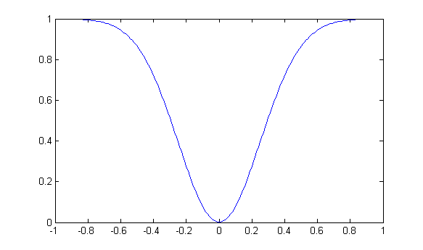
Zmena vedomostí
Kladná => nová vedomosť
Záporná => zabúdanie

Slide 15
Overenie
Syntetické testy
Využitie historických dát z ALEFu
Vyhodnotenie expertmi
Možnosť „živých“ experimentov so študentmi

Slide 16
Zhrnutie
Zohľadnenie konceptov (DRT) pri sumarizácii pomáha
Sumarizácia môže byť použitá pri opakovaní
Potrebné riešiť aj výber dokumentov
Ďalšie možné smerovanie
Viac language-aware prístup

